Slide 1
Jak připravit a podpořit budoucího prvňáčka

Slide 2
Co by měly děti zvládnout u zápisu
Dítě by mělo znát své jméno, příjmení, stejně tak jména rodičů a sourozenců.
Mělo by zvládnout sebeobsluhu.
Mělo by také být samostatné a schopné nějakou dobu udržet pozornost.
Důležitý je také správný úchop tužky, schopnost stříhat nůžkami a lepit.
Co se kreslení týká, dítě by mělo zvládnout nakreslit postavu člověka s detaily, dům, strom apod.

Slide 3
Řeč by měla být bez větších nedostatků ve výslovnosti, dítě se snaží mluvit ve větách, dokáže vyjádřit myšlenku. Umí rozlišit minulost, přítomnost a budoucnost, stejně tak jednotné a množné číslo.
Rozlišuje nahoře, dole, vedle, na, nad, před, pod, vedle, mezi, nahoře - dole, nízko - vysoko, první - poslední, daleko – blízko, dnes – včera, dřív - později atd.
Napočítá do 5, pozná geometrické tvary.
Umí seřadit 5 prvků podle velikosti.
Roztřídí předměty do skupin podle tvaru, barvy, velikosti, …
Odpoví na otázku.

Slide 4
Pozná, co do skupiny nepatří.
Řekne krátkou básničku.
Umí si zavázat tkaničku.
Dítě by také mělo znát a používat základní společenská pravidla – pozdravit, poděkovat, omluvit se, poprosit.

Slide 5
ŠKOLNÍ ZRALOST
Školní zralost je chápána jako dosažení takového stupně ve vývoji, aby se dítě mohlo bez problému zapojit do výchovně vzdělávacího procesu (Bednářová, Šmardová, 2011). Školní zralost zahrnuje fyzickou, psychickou, sociální a emocionální zralost, důležitá je také motivace.
Školní připravenost se soustřeďuje do těchto sedmi schopnosti (Bednářová, Šmardová, 2011):
sebevědomí,
zvídavost,
schopnost jednat s určitým cílem,
sebeovládání,
schopnost pracovat s ostatními,
schopnost komunikovat,
schopnost spolupracovat.

Slide 6
FYZICKÁ ZRALOST
Je dítě často nemocné?
Je moc droboučké na to, aby uneslo školní tašku?
Váha a výška nejsou hlavní ukazatele školní zralosti, ale drobnou konstituci může provázet zvýšená unavitelnost.

Slide 7
POZORNOST
Pozornost je u předškoláků a školáků velmi důležitá, jelikož úzce souvisí s pracovní zralostí dítěte. Předškolák by se měl dokázat soustředit na zadaný úkol minimálně 15–20 minut. Pracovně zralé dítě poznáme tak, že je schopno se po dobu alespoň 15–20 minut soustředit jak na hru, kterou si samo vybralo, tak i na strukturovanou činnost, kterou si samo nevybralo (Otevřelová, 2016).
Zvládá dítě úkoly, které vyžadují plné soustředění?
Umí se soustředit na hru, kterou si samo vybralo?
Převažuje u dítěte stále ještě hra před zájmem vypracovat předložené úkoly?

Slide 8
Přestane dítě pracovat při sebemenší překážce a na práci rezignuje?
Odbíhá dítě od prováděné činnosti?
Má dítě potřebu dokončit započaté?
Má dítě chuť vyplnit úkol bez odkladu s vnitřním nasazením?
Ruší dítě jeho aktuální vnitřní stav?
Daří se dítěti pracovat pouze s pomocí dospělého?

Slide 9
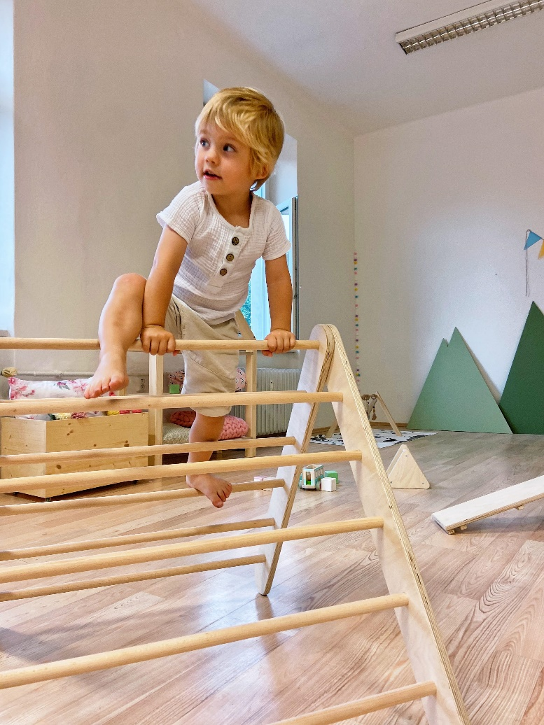
HRUBÁ MOTORIKA
Hrubou motorikou se rozumí pohyby velkých svalových skupin – tedy nohou, rukou a trupu. Je to vlastně jakási celková obratnost dítěte.

Slide 10
HRUBÁ MOTORIKA
Je důležité, aby bylo dítěti dopřáno dostatečné množství pohybu. Doporučuje se podporovat motoriku velkých svalových skupin, tím i propojení pravé a levé hemisféry, které se právě přes opakování pohybu rozvíjejí, což pozitivně ovlivňuje také psychický vývoj.
překonávání určité vzdálenosti či překážky přeskokem, výskokem, skokem (přes lavičku, polštář apod.),
udržování rovnováhy (přecházení po provaze položeném na zemi, hra na sochy),
skákání po jedné noze,
chytání a házení míče, skákání přes švihadlo,
zvládání jednoduchého rytmického pohybu (vhodné je spojení určitého pohybu s říkankou nebo písničkou, s hudebním doprovodem).

Slide 11
JEMNÁ MOTORIKA
Pro rozvoj jemné motoriky je stavebním kamenem rozvoj hrubé motoriky.
Čím rozvíjíme jemnou motoriku:
modelování,
vytrhávání z papíru,
vystřihování,
sestavování řetězu z kancelářských sponek, navlékaní korálků,
zapínání knoflíků, zipů, háčků,
zavazování tkaniček,
oblékání se, oblékání panenek,
pomoc v kuchyni – krájení, přelévání, odvažování mouky, míchání….

Slide 12
GRAFOMOTORIKA
Pojmem grafomotorika je označován soubor psychomotorických činností, které jedinec vykonává při psaní.
Grafomotorika staví na vyzrálé hrubé motorice, na motorické koordinaci.
Podle grafického projevu je možné posuzovat také emoční stav dítěte, vyzrálost psychiky, mentální vyspělost, úroveň rozumových schopností, úroveň jemné motoriky, úroveň grafomotoriky, získat představu o zrakovém a prostorovém vnímání, o postojích dítěte. (Bednářová, Šmardová, 2011).

Slide 13
ROZVOJ GRAFOMOTORIKY
Práce na papíru velkého formátu, nejméně A3, kreslit kruhy, rovné čáry, ovály, oblouky s vratným tahem (tašky na střeše, zuby v puse).
Nacvičování špetkovitého držení tužky pomocí „špetění", tzn. jakoby solit mouku či písek pomocí palce, ukazováčku a prostředníčku; kreslit tak např. obrazce na tácek, pískoviště apod.; možno využít trojhranné pastelky/o větším průměru/ tužky Stabilo.
obkreslování podle předloh, dokreslovačky,
skládání kostek/lega/puzzlí/mozaiek podle vzoru, věže a komíny,
kreslení přes průsvitný papír, přes fólii,
vyhledání obrázku ve změti čar a jeho obtažení,
sledování čáry prstem, pastelkou modelování, práce s hlínou, plastelínou,
využívání omalovánek/domalovánek.

Slide 14
Literatura
Rozvoj grafomotoriky, Bednářová Jiřina
Mezi námi pastelkami (3-5 let, 1. díl), Bednářová Jiřina
Co si tužky povídaly (4-6 let, 2. díl), Bednářová Jiřina
Na návštěvě u malíře (5-7 let, 3. díl), Bednářová Jiřina
Kreslení před psaním, Bednářová Jiřina
Jedním tahem-uvolňovací grafomotorické cviky, Bednářová Jiřina, Šmarda Richard
Šimonovy pracovní listy č. 5, 9 - grafomotorická cvičení
náměty na uvolnění rukou - http://www.jak-spravne-psat.cz/
Čáry, máry I., Michalová Zdeňka

Slide 15
ROZVOJ SMYSLOVÉHO VNÍMÁNÍ - ZRAK
skládání obrázků z drobných dílků – puzzle, rozstříhané pohlednice, fotky a jiné obrázky
hledání cesty bludištěm (dětské časopisy)
vyhledávání dvou shodných obrázků mezi více obrázky, které se liší vždy v nějakém v detailu
vyhledávání drobných rozdílů na dvojici obrázků
vyhledávání jednoho odlišného obrázku v řadě podobných obrázků
hledání v časopise nebo novinách dohodnuté písmeno nebo nějaký znak - „Kolik takovýchto znaků/písmen dokážeš najít ?

Slide 16
SLUCH
rozlišování různých zvuků (při zavázaných očích poznat zvuk sirek, peněz, klíčů, poznávání zvuků hudebních nástrojů, přírodních zvuků apod.),
napodobování rytmu vytleskáním, říkadla, básničky,
rozpoznání první hlásky ve slově, hledání obrázků,
vymýšlení slov, začínajících na nějakou zadanou hlásku,
rozdělování slov na slabiky - vhodné s vytleskáváním,
vyhledání předmětů v místnosti začínajících na určitou slabiku nebo hlásku,
Slovní fotbal (na poslední hlásku, slabiku) ROBOTI - poznávání rozhláskovaných slov - nejprve trojhlásková (např. předříkáváme po hláskách: s-ý-r, d-ů-m, č-á-p, …následně po zvládnutí kratší slova vícehlásková - například: m-á-m-a, d-o-m-a, a-h-o-j atp.).

Slide 17
SLUCHOVÁ PAMĚŤ
opakování krátkých úseků rýmů, písní, básniček, rozpočítadel
zapamatování si prodlužující se řady slov ve větě (například. V zahradě rostou jablka. V zahradě rostou jablka a hrušky. V zahradě rostou jablka, hrušky a švestky. A tak podobně dále větu rozvíjíme).
vyřizování jednoduchých vzkazů jednotlivým členům rodiny

Slide 18
ŘEČ A SLOVNÍ ZÁSOBA
Vedeme dítě k vyprávění: o činnostech, které dělá, co vidělo, děj pohádky apod.
Přehrávání děje s maňásky, či loutkami, za které dítě mluví.
Povídejte si nad obrázky, nechte dítě povídat o tom, co je vyobrazeno.
Předkládání předmětů, obrázků nebo předříkávání názvu věcí – dítě říká, k čemu daná věc slouží.
Dovyprávění krátkého příběhu nebo dokončení věty.

Slide 19
Předškolní znalosti a orientace v čase
rozpoznávání a pojmenovávání předmětů, barev, geometrických tvarů, zvířat, rostlin, běžných nástrojů, činností,
užití pojmů: dnes, zítra, hned, jindy, pozítří; orientace v týdnu, měsících, ročních obdobích,
rozvíjejte chápání sledu událostí - logického řazení děje v čase – využívejte vypravování, obrázkové příběhy můžete rozstříhat a nechat dítě správně seřadit apod.,
rozvíjení oblasti obecné informovanosti - práce s obrázkovými slovníky, dětskými encyklopediemi (název našeho státu, hlavní město, naše město, řeka…).

Slide 20
Početní představa, předmatematické dovednosti
Budování pojmů vedoucí k porovnávání, srovnávání a následně vytvoření představy množství (malý - velký; málo - hodně; krátký - dlouhý; široký -úzký; menší - větší; kratší - delší…).
Vedení dítěte k tzv. párovému přiřazování (co k sobě patří).
Vedení dítěte ke třídění (podle barvy, podle velikosti, podle účelu...).
Vedení dítěte k řazení předmětů podle velikosti, pojmenování toho, který prvek je nejmenší, největší.
Při hře s kostkami, kuličkami, kamínky a podobně (vždycky za pomoci manipulace s předměty) upřesňujeme operace „přidej“ a „uber“, případně „kolik jich pak bude?“; u předškoláka úplně stačí, pohybuje-li se v počtu kolem pěti.
Postřehování počtu: „Kolik ukazuji prstů?“ - cílem je, aby je dítě nepočítalo stále po jedné, ale aby na první pohled označilo počet (náročné).
Využití her: Domino, Člověče nezlob…

Slide 21
PROSTOROVÁ ORIENTACE
nacvičování základních pojmů (nahoře, dole, uprostřed, před, za, hned před, hned za, mezi, pod, vedle, u),
hra na tělo – (zvedni pravou ruku, pohlaď se levou rukou, poškrábej mě nahoře na zádech…),
určování vzájemné polohy dvou různých objektů (např. pod stolem je židlička); rozhodování o vzájemné poloze dvou objektů (je - není něco v tašce),
vyhledání věcí na obrázku s pojmy dole/nahoře, vpravo/vlevo,
zakreslování jednoduchých obrázků podle diktátu (zakresli na výkres do pravého rohu nahoru míček…).

Slide 22
Vymýšlení slov opačného významu (antonyma) - např. velký - malý, těžký – lehký, tvrdý – měkký, … postupně zkoušet těžší (bohatý – chudý, veselý - smutný, obtížný – snadný).
Vymýšlení slov stejného významu (synonyma) – je to pro předškoláky ještě obvykle dosti náročné – volte proto jednoduchá slova a dávejte předem srozumitelné příklady- například: kluk – hoch , holka – dívka, pes – hafan.
Řešení běžných situací, které by dítě v tomto věku už mohlo zvládnout.
Třídění předmětů podle určitého hlediska (předměty třídíme podle barvy, velikosti, tvaru, materiálu…).

Slide 23
Sociální dovednosti a emoční zralost,
Trénujte dítě ke zvládnutí odloučení se od rodičů.
Trénujte dítě k sebekontrole a schopnosti odložit bezprostřední splnění svých přání.
Posilujte schopnost dítěte zvládat vlastní emoce (vztek, zlost..).
Veďte dítě k respektování jiné („nerodičovské“) autority.
Umožněte dítěti dostatečný pobyt v kolektivu vrstevníků a veďte jej ke spolupráci s ostatními dětmi.
Trénujte dítě v dodržování stanovených pravidel chování; pravidel hry apod.

Slide 24
Soustředění, pracovní výdrž, pracovní návyky
Pros rozvoj soustředění, výdrže a návyku lze využívat různé pracovní sešity a listy určené pro rozvíjení výše uvedených schopností. Musí být přiměřené věku a schopnostem.
Účelem při tom je aby si dítě postupně zvykalo na takovéto úkolové situace a učilo se v nich neodbíhat k jiným činnostem a snažit se pracovat až do ukončení úkolu.
Zadávejte proto dítěti jen tak časově „dlouhé“ úkoly, jaké je aktuálně dítě zvládnout! Snažte se předejít tomu, že budete pracovat sice déle, ale za cenu různého odbíhání dítěte od úkolu. – Dítě by takto bylo podporováno v nežádoucím návyku!
Učte také dítě rozlišovat postupně mezi zcela volnou hrou a úkolovou činností (byť prováděnou hravou formou).
Trénujte dítě v samostatnosti - ukládání si svých věcí a hraček, příprava baťůžku do školky, oblékání se apod.

Slide 25
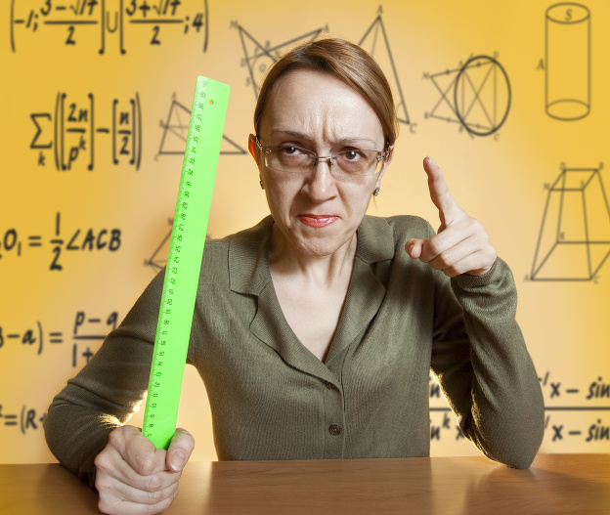
PROSÍM, NESTRAŠTE DĚTI ŠKOLOU!

Slide 26
Metodický portál - RVP.cz
Předškoláci - magazín pro učitele i rodiče
Dětské stránky
Veselá Chaloupka - předškoláci
Špetka webové inspirace pro práci s předškoláky - Impulsy.kjm.cz
Šikovný Cvrček
Maminkám - pracovní listy, logické myšlení 4 až 6 let
Maminkám - pracovní listy pro předškoláky
DYS-centrum - předškolácí

Slide 27

Jednoduché učení

Slide 28
Děkuji za pozornost.
Mgr. Hana Folprechtová
školní speciální pedagog
folprechtova@3zs.jicin.cz

